Slide 1
N
E
W
D
A
Y
周报
屈原斌
20191031

Slide 2

0
上周所做的工作
1.读论文
2.网易云数据爬取
3.CS224nNLP课程学习

Slide 3
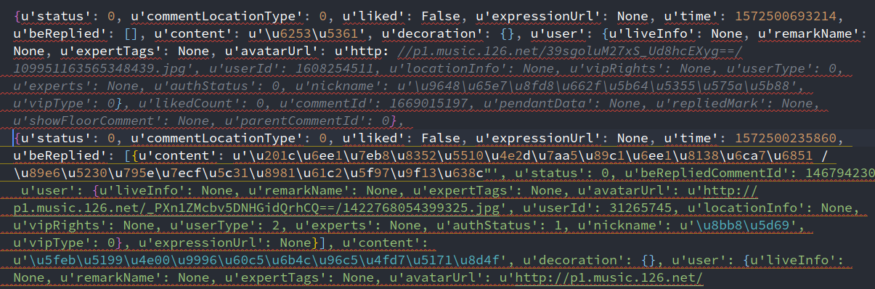
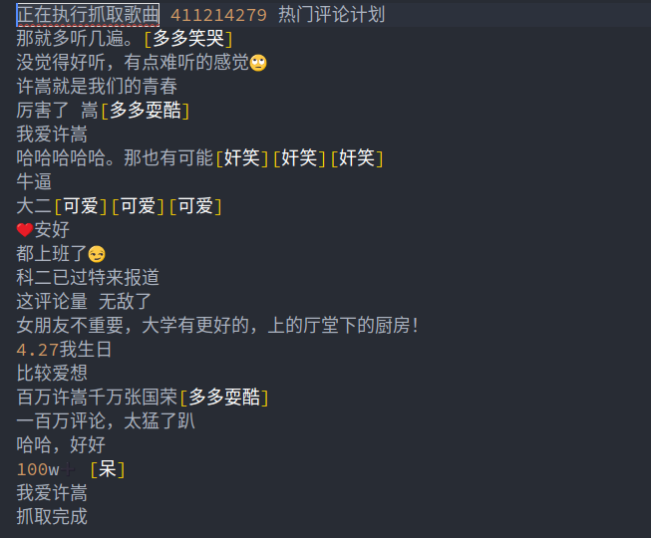
1
网易云数据爬取
spider163 comment -s [song_id]

Slide 4
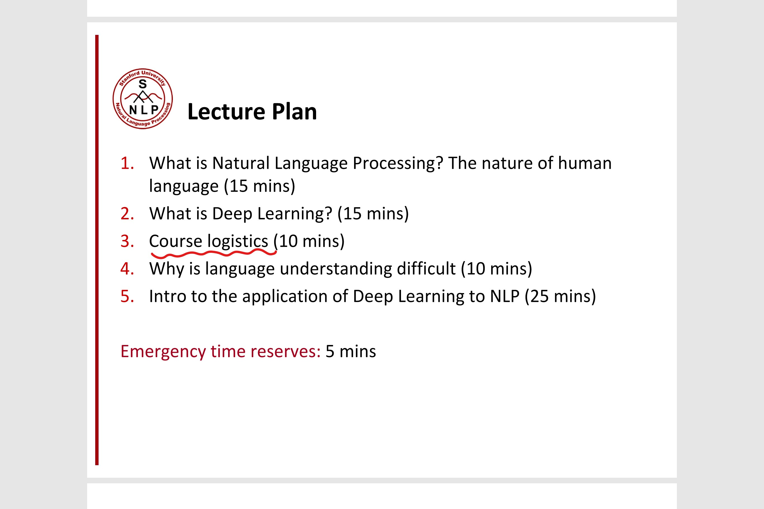
2
2017 CS224nNLP

Slide 5
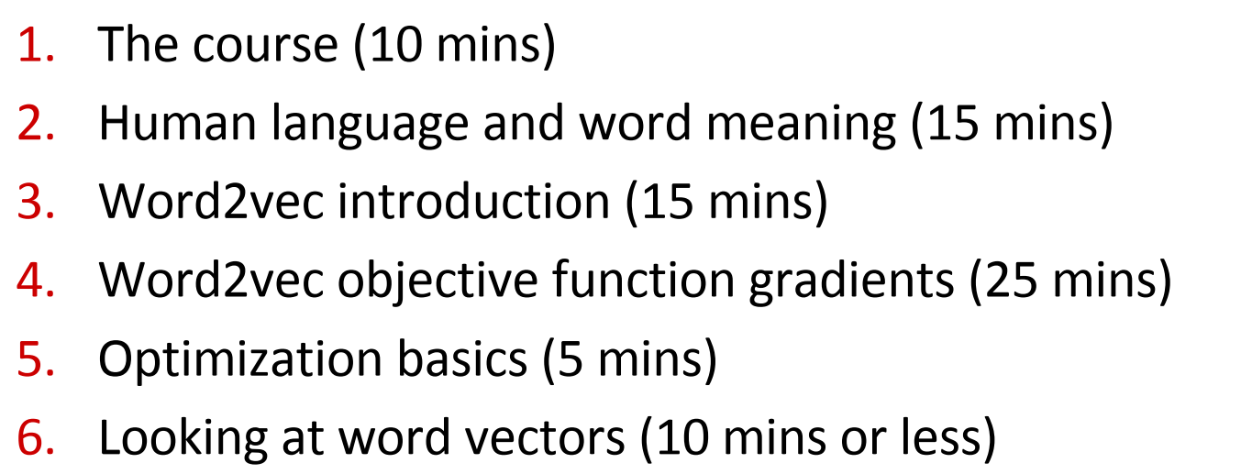
2
2019 CS224nNLP

Slide 6
3
本周要做的事
1.阅读论文
2.继续学习课程
3.学习pytorch / transformers

Slide 7
T
H
A
N
K
S
周报
屈原斌
201901031

